Slide 1
PORTOFOLIO ANALISIS DATA
INFLASI YOY
SEPTEMBER 2026
Inflasi Indonesia
2026
3,28%
Membaca perjalanan harga konsumen Indonesia lewat statistik resmi BPS: dari deflasi COVID dan lonjakan BBM 2022 sampai posisi inflasi hari ini terhadap sasaran Bank Indonesia, dirinci per komponen, kelompok pengeluaran, dan 150 kabupaten/kota.
Di dalam sasaran BI 2,5% plus minus 1%. Bulanannya +0,30%, IHK 112,31 (basis 2022=100)
Puncak era 2022: 5,95% (Sep 2022)
19 dari 24 bulan terakhir di dalam
sasaran Bank Indonesia
92 dari 150 kab/kota di atas
inflasi nasional
Sumber: BPS, BRS Perkembangan Indeks Harga Konsumen (rilis bulanan)
Periode: Januari 2019 sampai September 2026 (93 bulan)
DASHBOARD POWER BI
Kit siap rakit: model bintang 5 fakta dan 6 dimensi, 12 measure DAX, 4 halaman
BAGHIZ ASSHIDDIQIE ARASYA
Data Analyst

Slide 2
Potret Terbaru: Inflasi September 2026 Sebesar 3,28%
Empat angka kunci dari BRS Perkembangan IHK September 2026, BPS
INFLASI YOY SEP 2026
INFLASI MTM SEP 2026
PUNCAK YOY ERA 2022
BULAN DI DALAM SASARAN BI
3,28%
+0,30%
5,95%
19 / 24
Naik dari 3,19% pada Agustus 2026, tetap di dalam sasaran BI
Setahun berjalan (ytd) 2,17%, IHK mencapai 112,31
September 2022, bulan kenaikan harga BBM bersubsidi
Dua tahun terakhir, Oktober 2024 sampai September 2026
▪
Komponen pangan bergejolak paling panas: 5,03%
Harga bergejolak 5,03% yoy, harga diatur pemerintah 3,25%, dan inflasi inti paling adem di 2,84%. Andil terbesar justru dari inti (1,82 poin) karena bobotnya paling besar.
▪
Makanan adalah penyumbang andil terbesar
Kelompok Makanan, Minuman, dan Tembakau memberi andil 1,28 poin dari inflasi 3,28%, diikuti Transportasi 0,58 dan Perawatan Pribadi 0,53 poin yang yoy-nya tertinggi di 7,77%.
▪
Dua komoditas cabai masuk lima besar pendorong bulanan
Andil mtm terbesar September 2026: cabai rawit 0,08 dan cabai merah 0,06 poin, pola gejolak pangan segar yang berulang dari tahun ke tahun.
Inflasi Indonesia 2026 • Data BPS
2 / 10

Slide 3
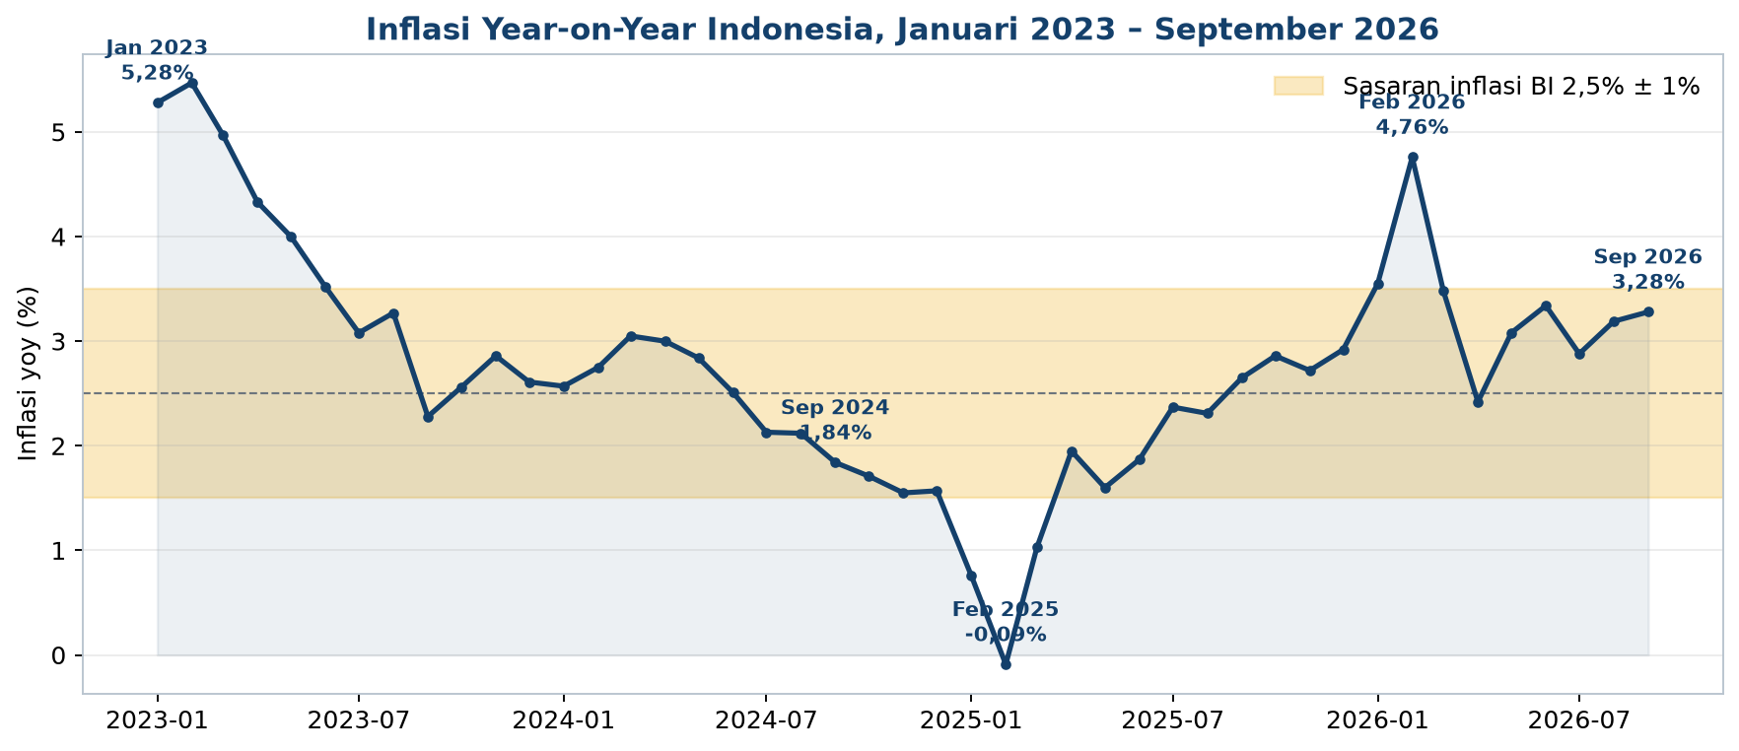
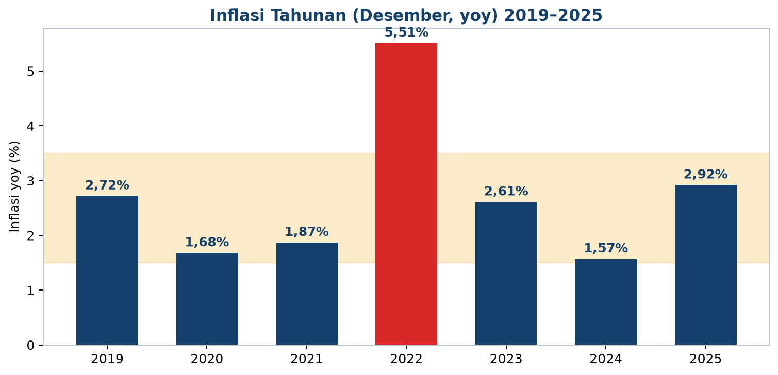
Busur Besar: Lonjakan 2022, Disinflasi, Lalu Stabil di Sasaran
Inflasi yoy Januari 2023 sampai September 2026 dan inflasi tahunan Desember
▪
Dari 5,51% menjadi 1,57% dalam dua tahun
Inflasi tahunan Desember: 5,51% (2022), 2,61% (2023), lalu 1,57% (2024), titik terendah seri Desember sejak 2019 kecuali era COVID.
▪
Anomali awal 2025 dan awal 2026 sama-sama soal listrik
Februari 2025 inflasi yoy minus 0,09% karena diskon tarif listrik, dan Februari 2026 melonjak ke 4,76% sebagai efek basis rendah dari diskon yang sama (tarif listrik yoy +86,96%).
Inflasi Indonesia 2026 • Data BPS
3 / 10

Slide 4
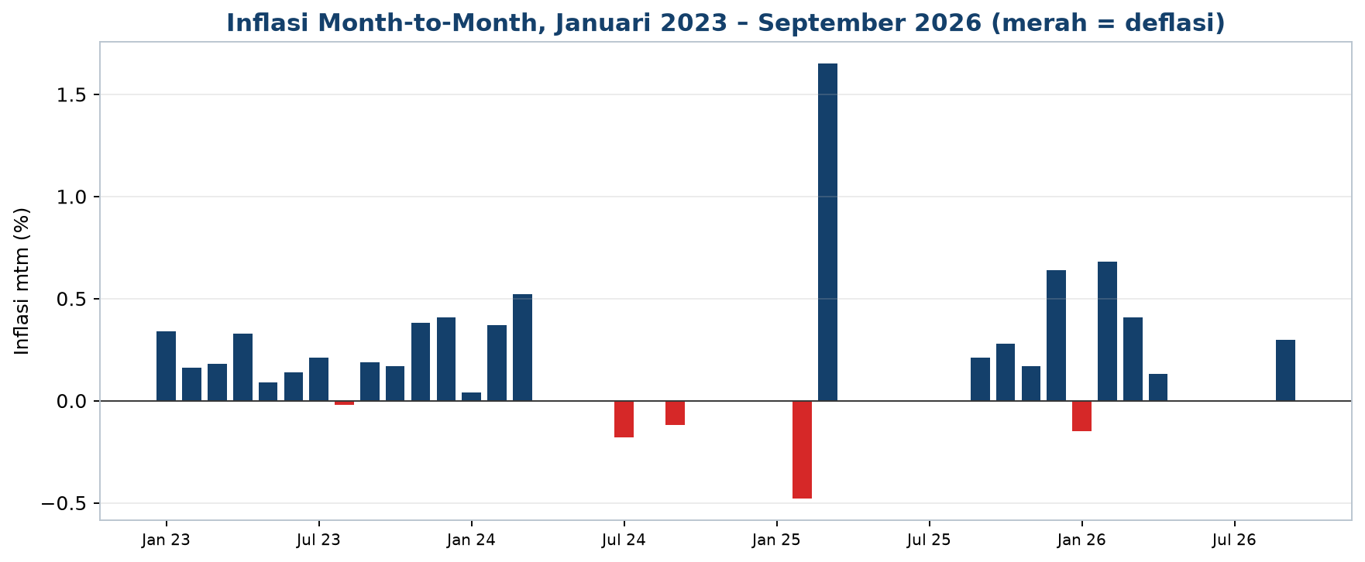
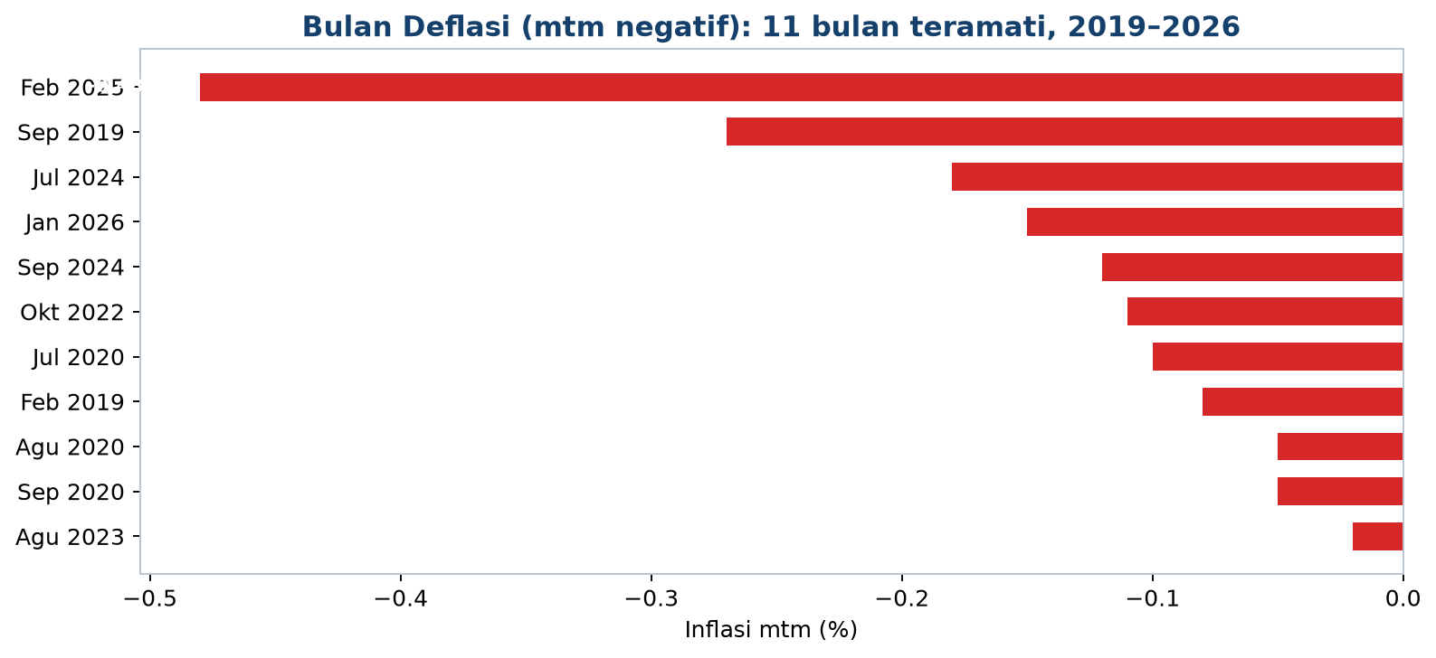
Sisi Lain Inflasi: 11 Bulan Deflasi yang Teramati
Bulan dengan inflasi mtm negatif pada seri yang terkompilasi, 2019 sampai 2026
▪
Deflasi COVID: tiga bulan berurutan pada 2020
Juli, Agustus, September 2020 mencatat mtm minus 0,10%, minus 0,05%, dan minus 0,05% saat permintaan melemah di awal pandemi.
▪
Deflasi terdalam justru Februari 2025: minus 0,48%
Bukan karena krisis, melainkan diskon tarif listrik pemerintah. Deflasi terdalam kedua: September 2019 minus 0,27%, musim panen.
▪
Oktober 2022 ikut deflasi: minus 0,11%
Inflasi Indonesia 2026 • Data BPS
4 / 10
Sebulan setelah lonjakan BBM, harga pangan menormalkan diri dan menarik mtm ke wilayah negatif.

Slide 5
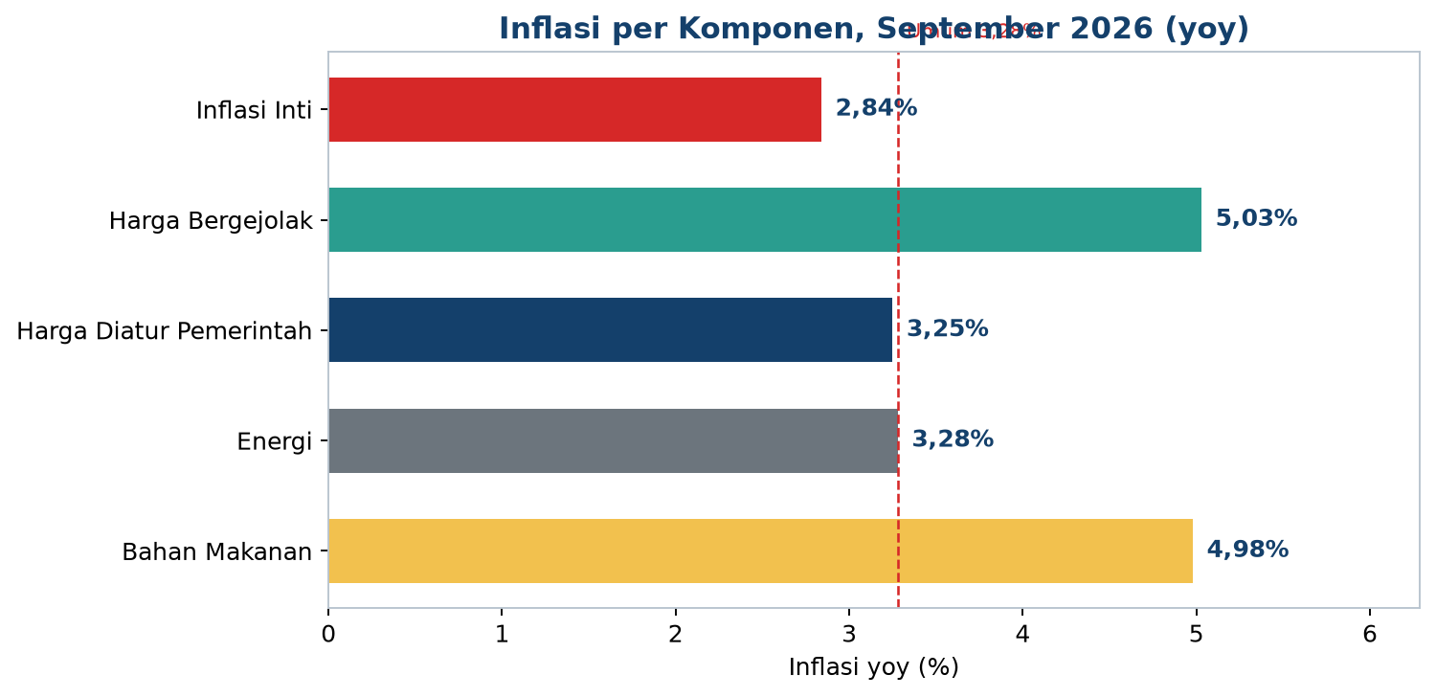
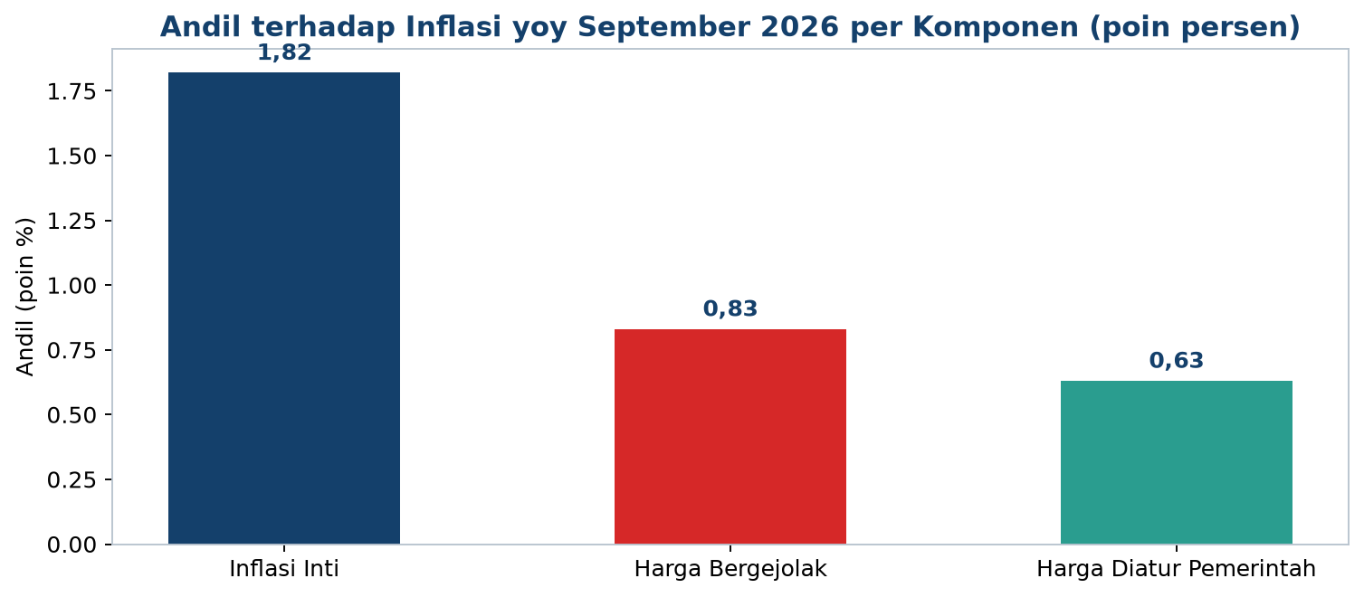
Komponen: Pangan Bergejolak Memimpin, Inti Tetap Lengket
Inflasi dan andil per komponen, September 2026
▪
Bergejolak tertinggi, inti terberat
Harga bergejolak 5,03% yoy dengan andil 0,83 poin, sementara inti hanya 2,84% tetapi andilnya 1,82 poin, terbesar di antara komponen.
▪
Tiga era, tiga penggerak berbeda
2020: bergejolak melonjak bulanan (Desember +2,17% mtm). 2022: harga diatur pemerintah lewat BBM. 2025 sampai 2026: inti lengket di kisaran 2,2% sampai 2,8% sementara bergejolak berayun 5% ke atas.
Inflasi Indonesia 2026 • Data BPS
5 / 10

Slide 6
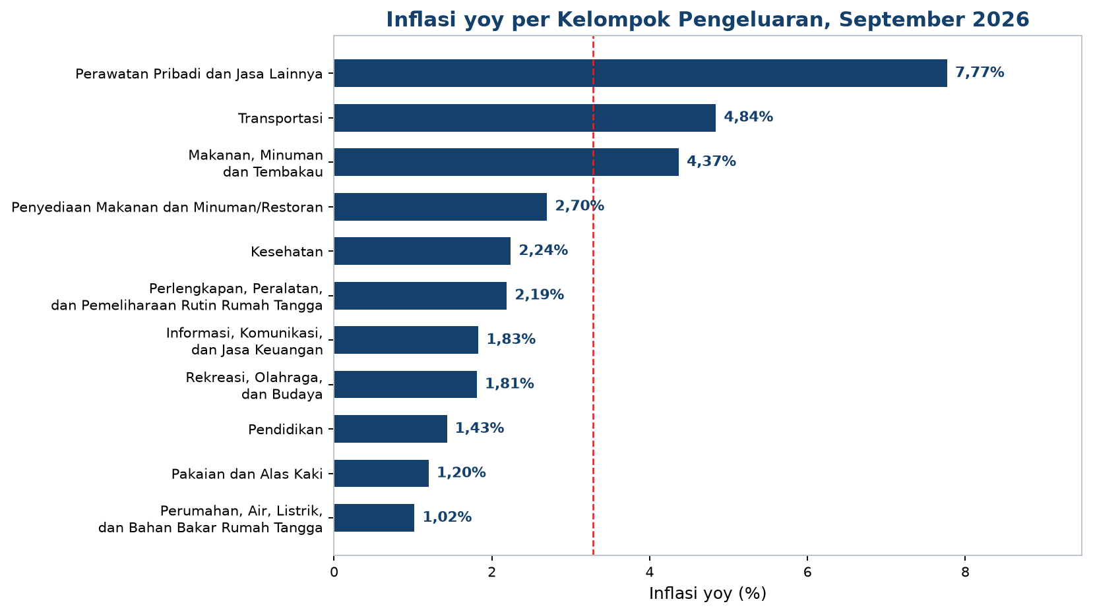
Kelompok Pengeluaran: Makanan Selalu Jadi Penyumbang Terbesar
Inflasi yoy 11 kelompok pengeluaran, September 2026
▪
Perawatan Pribadi paling panas: 7,77%
Digerakkan emas perhiasan, penyumbang andil yoy komoditas terbesar nasional (0,44 poin) seiring harga emas dunia.
▪
Makanan: yoy 4,37%, andil 1,28 poin
Terbesar di antara semua kelompok pada September 2026, dan pola yang sama pada Desember 2023 (andil 1,60) dan Desember 2025 (1,33).
▪
Kelompok kebutuhan dasar justru adem
Perumahan 1,02%, Pakaian 1,20%, Pendidikan 1,43%. Tekanan harga terkonsentrasi di pangan, transportasi (4,84%), dan jasa pribadi.
▪
Satu-satunya kelompok deflasi pada Desember 2025
Informasi, Komunikasi, dan Jasa Keuangan memberi andil minus 0,02 poin, tarif komunikasi yang terus turun.
Inflasi Indonesia 2026 • Data BPS
6 / 10

Slide 7
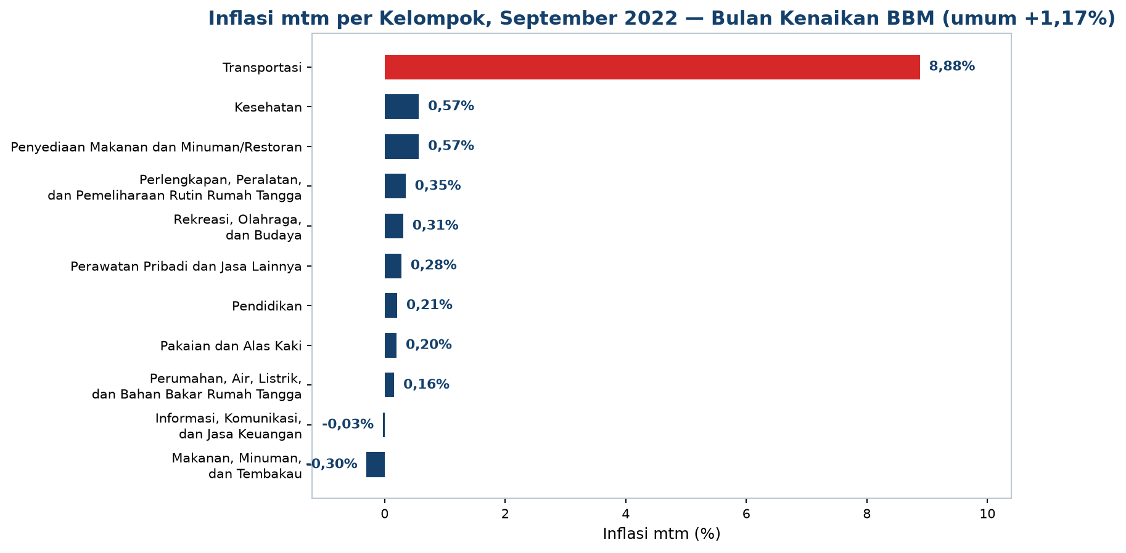
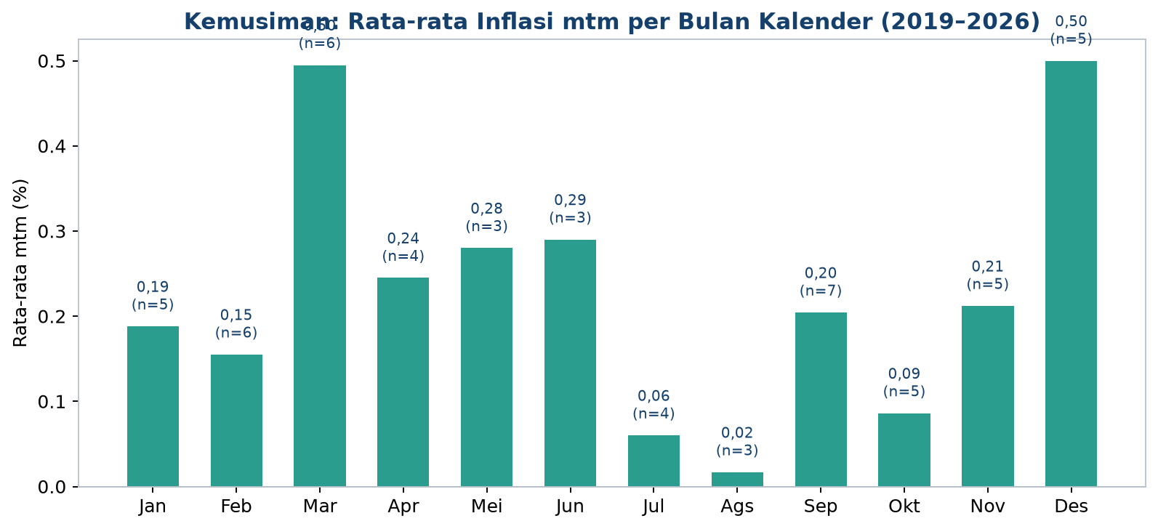
September 2022 dan Pola Musiman: Kapan Harga Bergerak
Inflasi mtm per kelompok pada bulan kenaikan BBM, dan rata-rata mtm per bulan kalender
▪
BBM naik, Transportasi melonjak 8,88% dalam sebulan
September 2022 inflasi mtm 1,17% dan yoy mencapai puncak 5,95%. Kelompok lain nyaris tidak bergerak; Makanan bahkan turun 0,30%.
▪
Maret dan Desember adalah bulan terpanas secara musiman
Rata-rata mtm Maret dan Desember sama-sama 0,50%, bulan Ramadan dan Lebaran yang bergeser serta belanja akhir tahun. Agustus paling adem di 0,02%.
Inflasi Indonesia 2026 • Data BPS
7 / 10

Slide 8
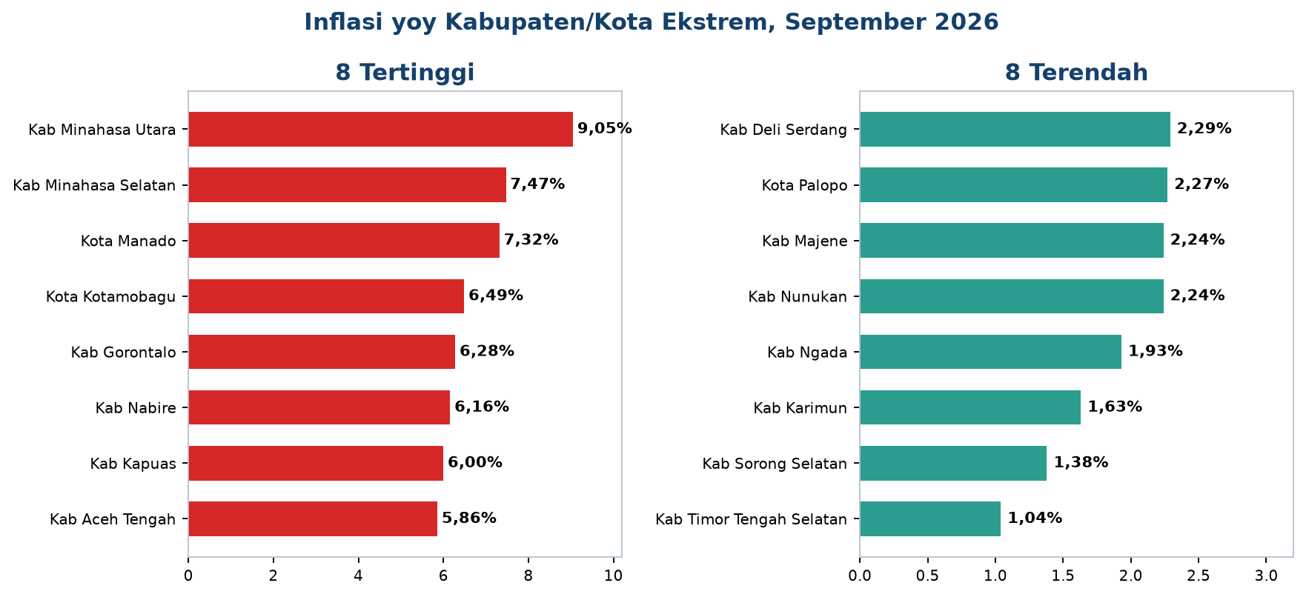
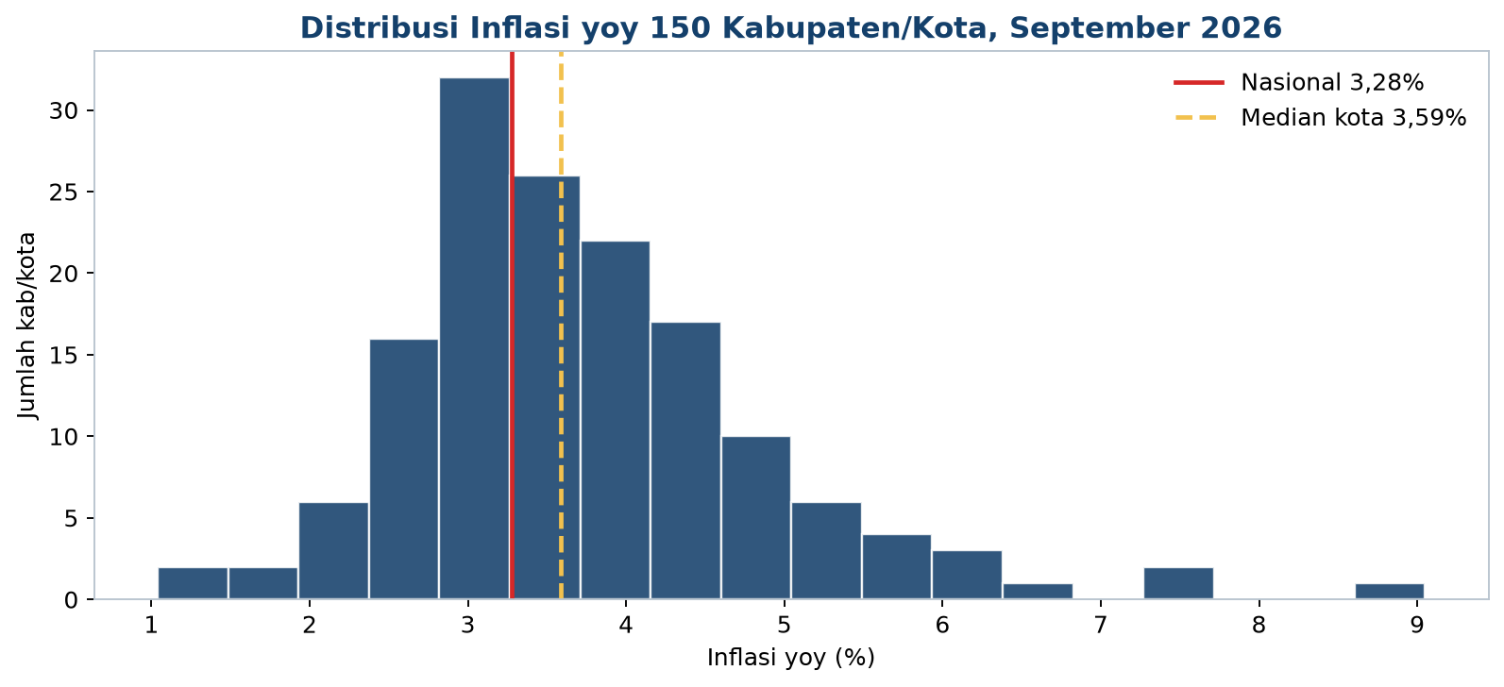
Satu Negara, Dua Dunia Harga: Rentang Antar Kota 8,01 Poin
Inflasi yoy 150 kabupaten/kota, September 2026
▪
Tertinggi Kab. Minahasa Utara 9,05%, terendah Kab. Timor Tengah Selatan 1,04%
Sulawesi Utara adalah provinsi terpanas (7,59%) dan sekaligus tertinggi mtm (+3,53%); Sumatera Selatan terendah di 2,55%.
▪
Mayoritas kota di atas angka nasional
92 dari 150 kab/kota (61%) berinflasi di atas 3,28%. Median kota 3,59% dan rata-rata 3,76%, keduanya di atas angka nasional, karena agregat nasional tertimbang ke kota besar yang lebih adem.
Inflasi Indonesia 2026 • Data BPS
8 / 10

Slide 9
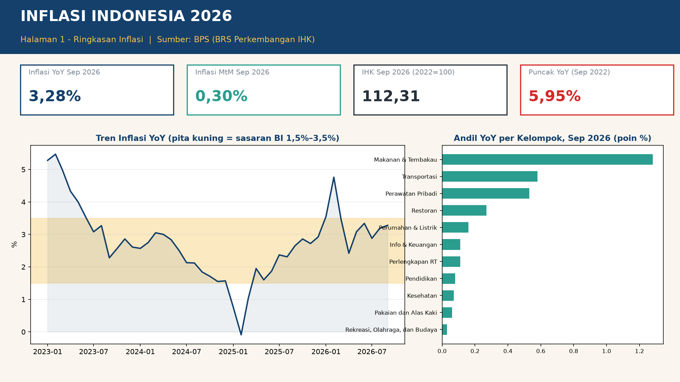
Dashboard Power BI: Inflasi-Indonesia-2026.pbix
Kit siap rakit di folder powerbi/, model bintang, 12 measure DAX, 4 halaman
▪
Halaman 1, Ringkasan Inflasi
Kartu KPI: yoy 3,28%, mtm 0,30%, IHK 112,31, puncak 5,95%. Tren yoy dengan pita sasaran BI dan andil kelompok September 2026.
▪
Halaman 2, Komponen dan Kelompok
Yoy dan andil per komponen, 11 kelompok pengeluaran, tabel tiga bulan Tabel 1 BRS (Nov 2025, Feb 2026, Sep 2026).
▪
Halaman 3, Peta Harga per Wilayah
38 provinsi dan 150 kab/kota September 2026, ekstrem tertinggi dan terendah, kartu 92 kota di atas nasional.
▪
Halaman 4, Sejarah dan Kemusiman
Grafik mtm 2019 sampai 2026, inflasi Desember per tahun, pola musiman, dan rincian bulan kenaikan BBM 2022.
▪
Grain dipisah, anti salah agregasi
Fakta bulanan, kelompok, komponen, kota, dan provinsi masing-masing pada grain-nya sendiri. Setiap measure punya angka verifikasi di measures_dax.md.
Inflasi Indonesia 2026 • Data BPS
9 / 10

Slide 10
Kesimpulan
▪
Inflasi terkendali dan di dalam sasaran
September 2026 inflasi yoy 3,28% dengan mtm 0,30%. Selama dua tahun terakhir 19 dari 24 bulan berada di dalam sasaran BI 2,5% plus minus 1%.
▪
Puncak era ini adalah September 2022, bukan Oktober
Kenaikan BBM membuat Transportasi naik 8,88% sebulan dan yoy menyentuh 5,95%; inflasi tahunan 2022 ditutup 5,51% sebelum disinflasi ke 2,61% dan 1,57%.
▪
Pangan adalah sumber gejolak yang berulang
Kelompok Makanan penyumbang andil terbesar pada Des 2023, Des 2025, dan Sep 2026; komponen bergejolak 5,03% dan cabai kembali masuk daftar pendorong bulanan teratas.
▪
Angka nasional menyembunyikan disparitas daerah
Rentang antar kab/kota 8,01 poin (9,05% vs 1,04%) dan 61% kota berada di atas angka nasional; kebijakan harga tidak bisa dibaca dari satu angka.
▪
Metode dan keterbatasan
Seluruh angka dari BRS dan publikasi BPS, tertelusur di SOURCES.md. Seri yoy kontinu Jan 2023 sampai Sep 2026; titik 2019 sampai 2022 hanya yang terverifikasi, dan IHK tidak disambung lintas ganti basis.
Terima kasih, BAGHIZ ASSHIDDIQIE ARASYA • Data Analyst
Repo: github.com/baghizash/inflasi-indonesia-2026

